Slide 1
Инфографика
РГПУ им.Герцена
ИВТ-1
Иванов Дмитрий
Санкт-Петербург, 2018

Slide 2
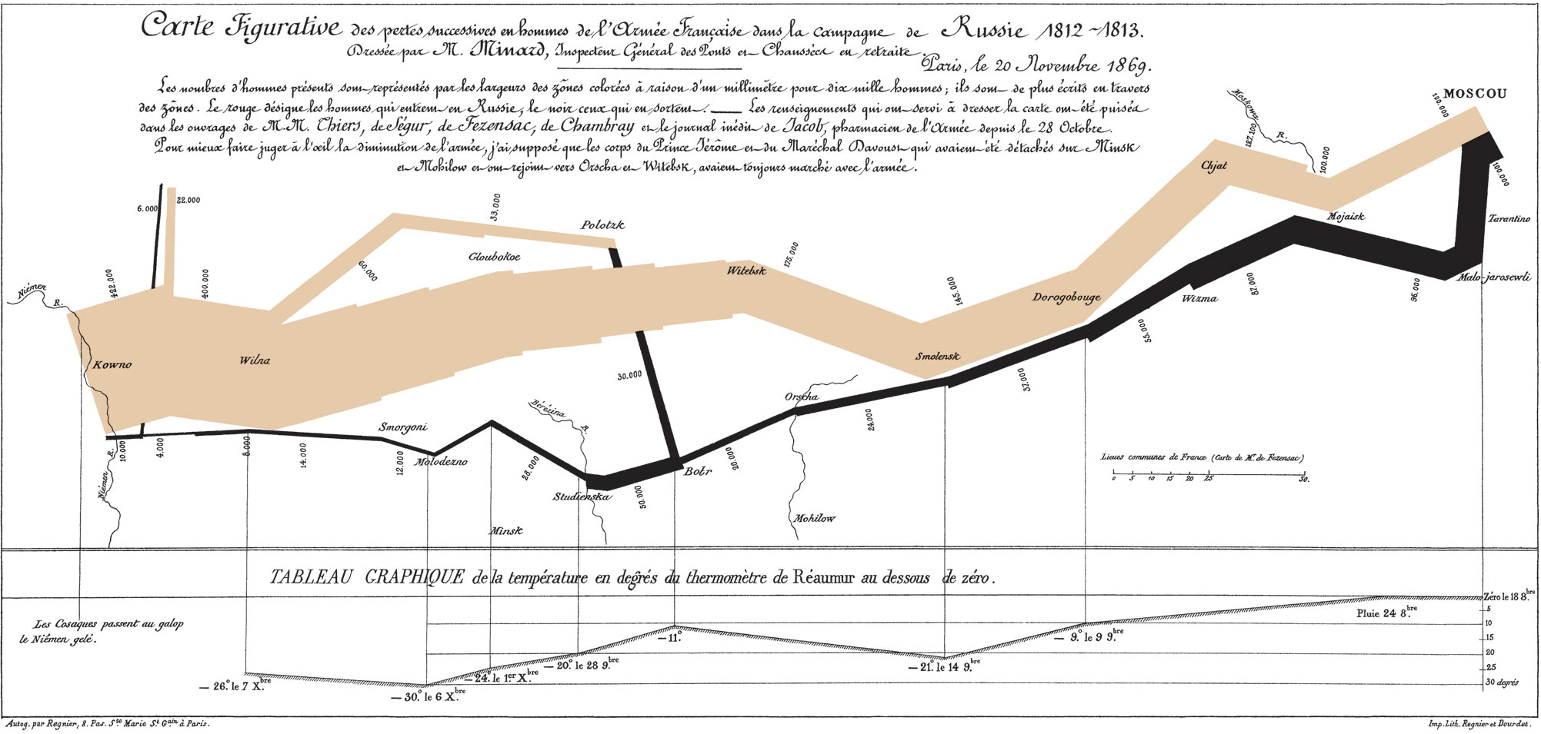
География перемещений войск Наполеона в России (1869 г.)

Slide 3
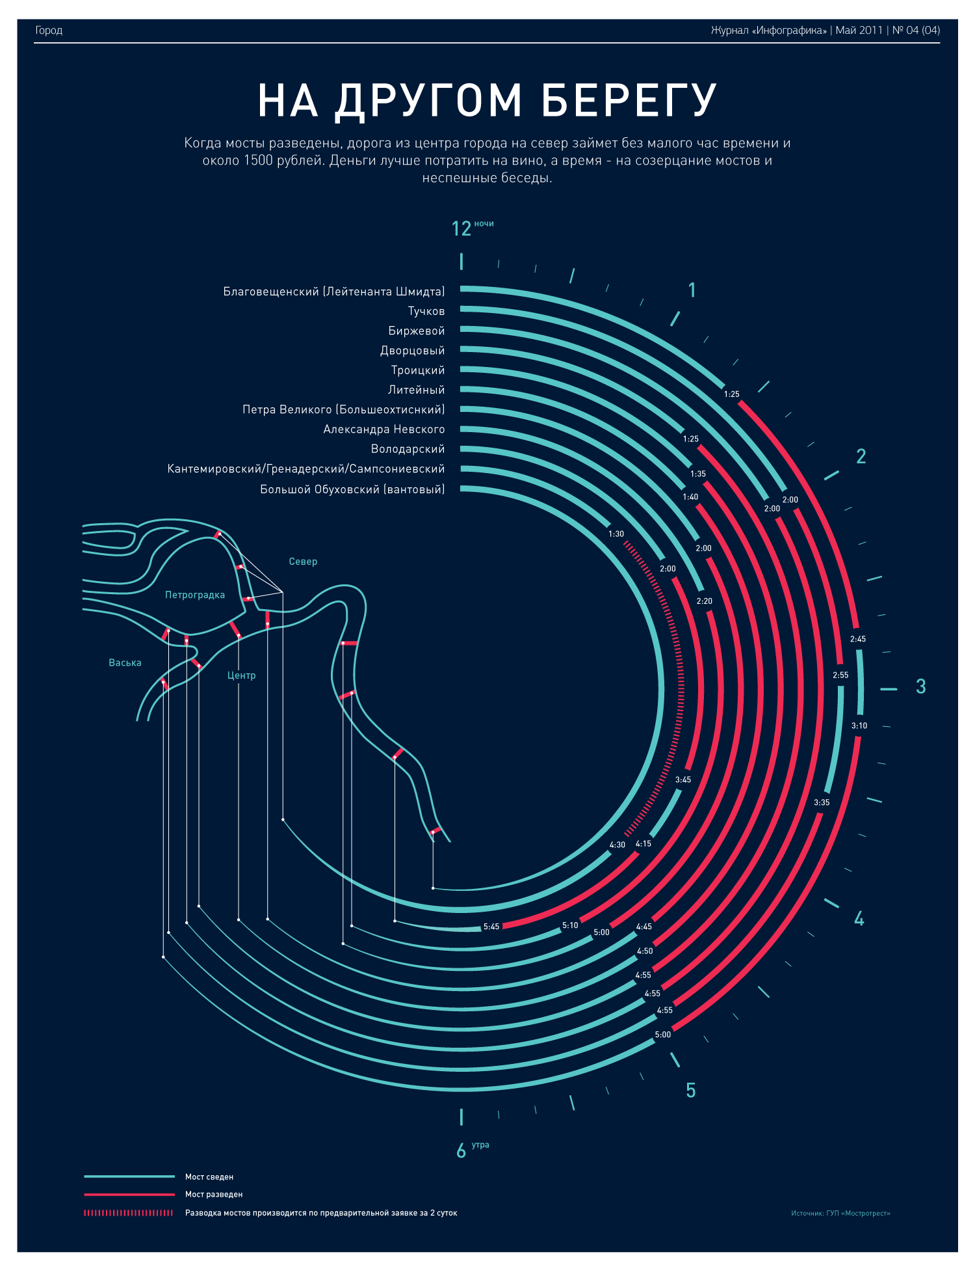
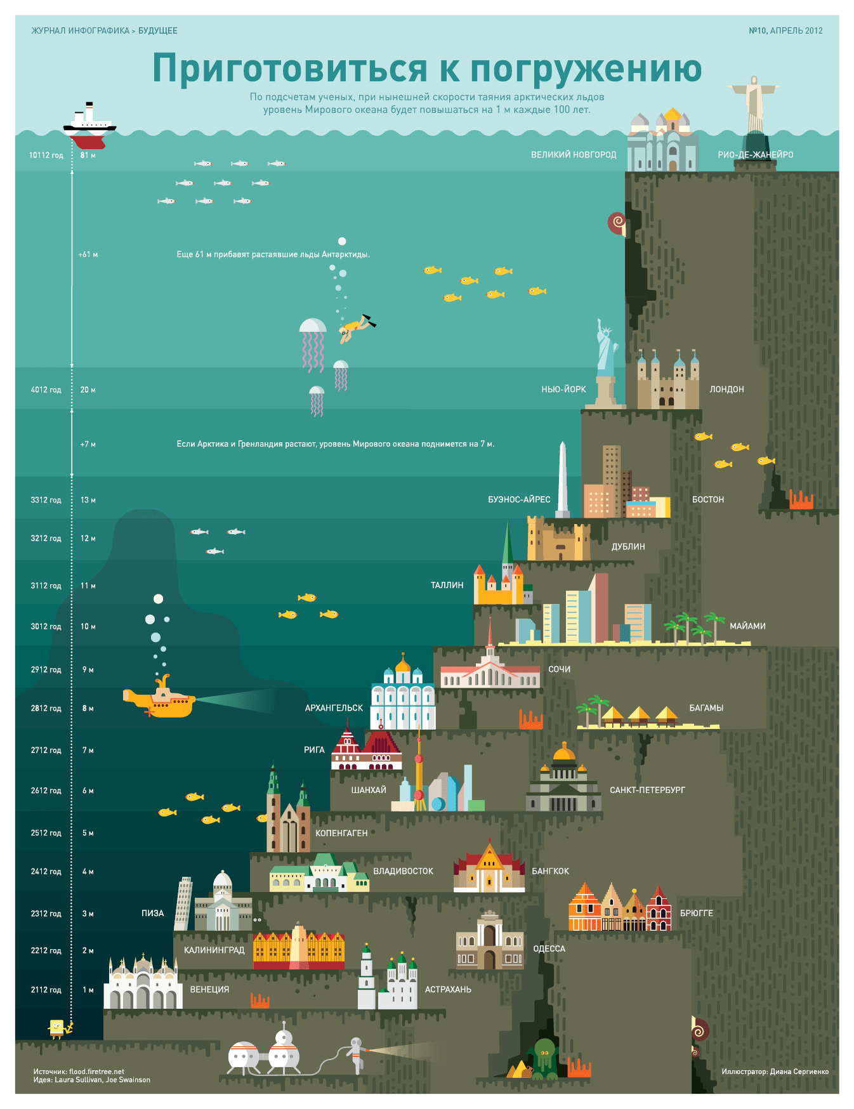
Исследование и повествование — равноценны
Отличить их нетрудно
Как будто вам снится кошмар про Excel
Как будто вы оказались внутри истории

Slide 4
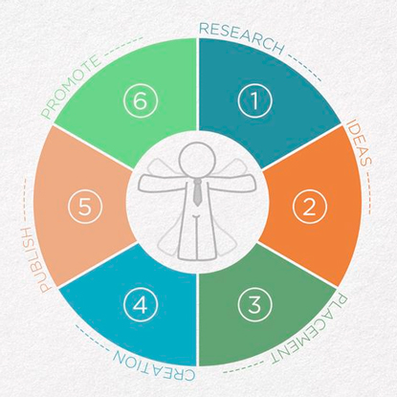
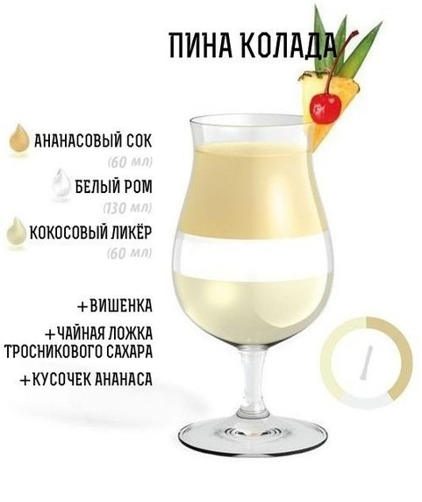
Просто о сложном
Плохо
Хорошо
Показана только последовательность шагов.
Это хорошо бы воспринималось обычным нумерованным списком.
Показан объем и тип емкости, последовательность
«слоев», состав, дозировка ингредиентов.
Текстом получилось бы длиннее и не так понятно.

Slide 5
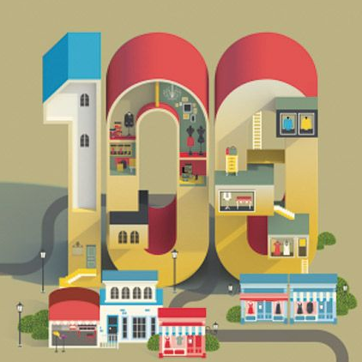
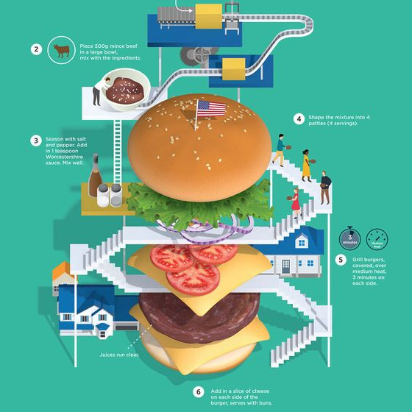
Баланс графики и информации
Плохо
Хорошо
Отличный визуальный стиль и рисовка, но смысла ровно нисколько. Визуализация одного числа — сомнительная задача для инфографики.
Тот же стиль иллюстрации, но показано
гораздо больше — состав бургера и
откуда берутся все его ингредиенты. Уже лучше.

Slide 6

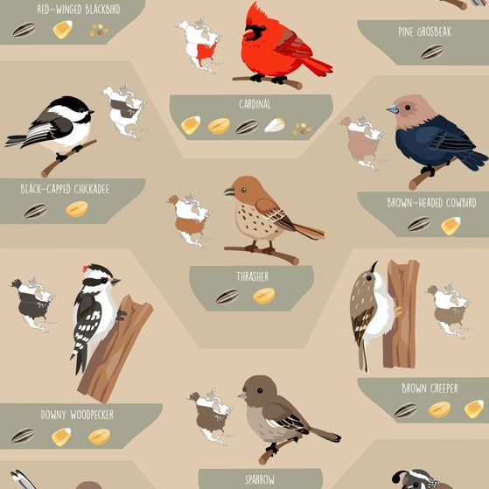
Легко воспринимать
Плохо
Хорошо
Общий план понятен — перед нами все возможности часов. В детали нужно всматриваться — некоторые иллюстрации непонятны.
Места обитания и рацион птиц в США. Зрителю понятен общий посыл, также он быстро считывает данные по каждой птице: где живет, чем питается.

Slide 7
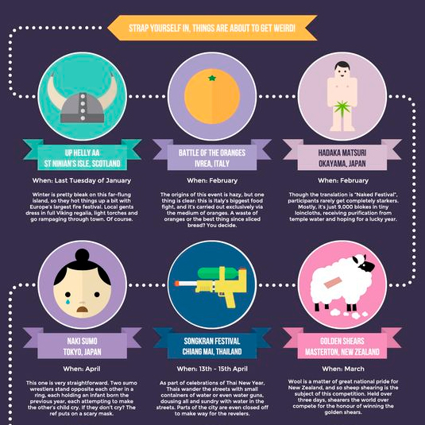
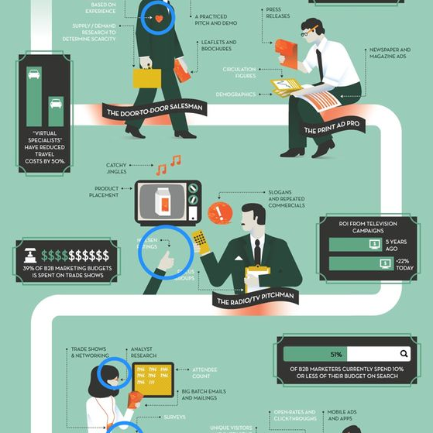
Нет бессмысленного декора
Плохо
Хорошо
Визуализация самых безумных праздников мира. Пунктирная линия не показывает связь, цвета не несут смысловой нагрузки. Зачем это здесь?
Эволюция маркетинга. Показан процесс во времени, поэтому соединительная кривая линия здесь более, чем уместна.

Slide 8
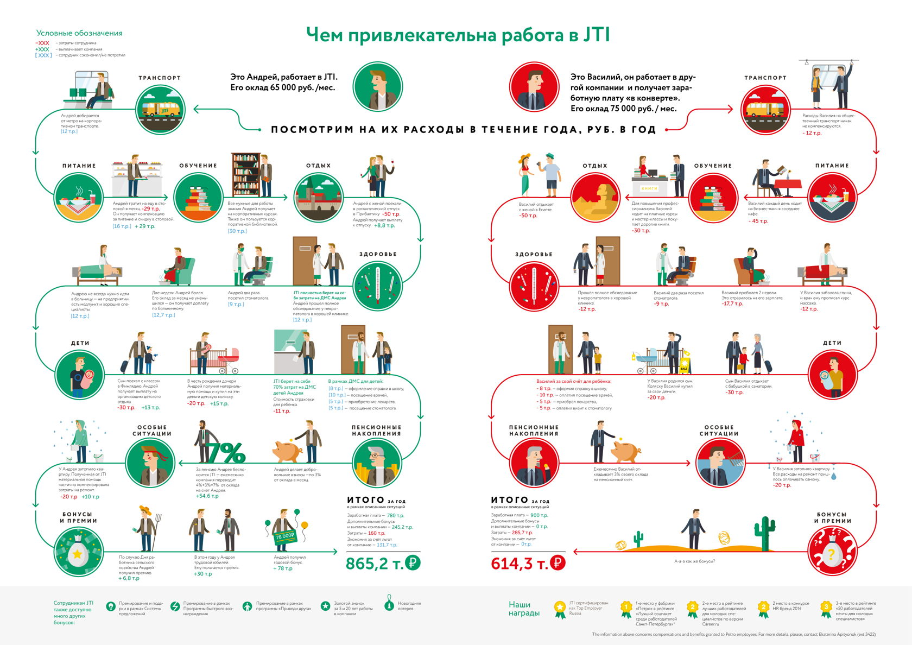
Выберем случайную картинку из интернета по запросу «инфографика»:

Slide 9
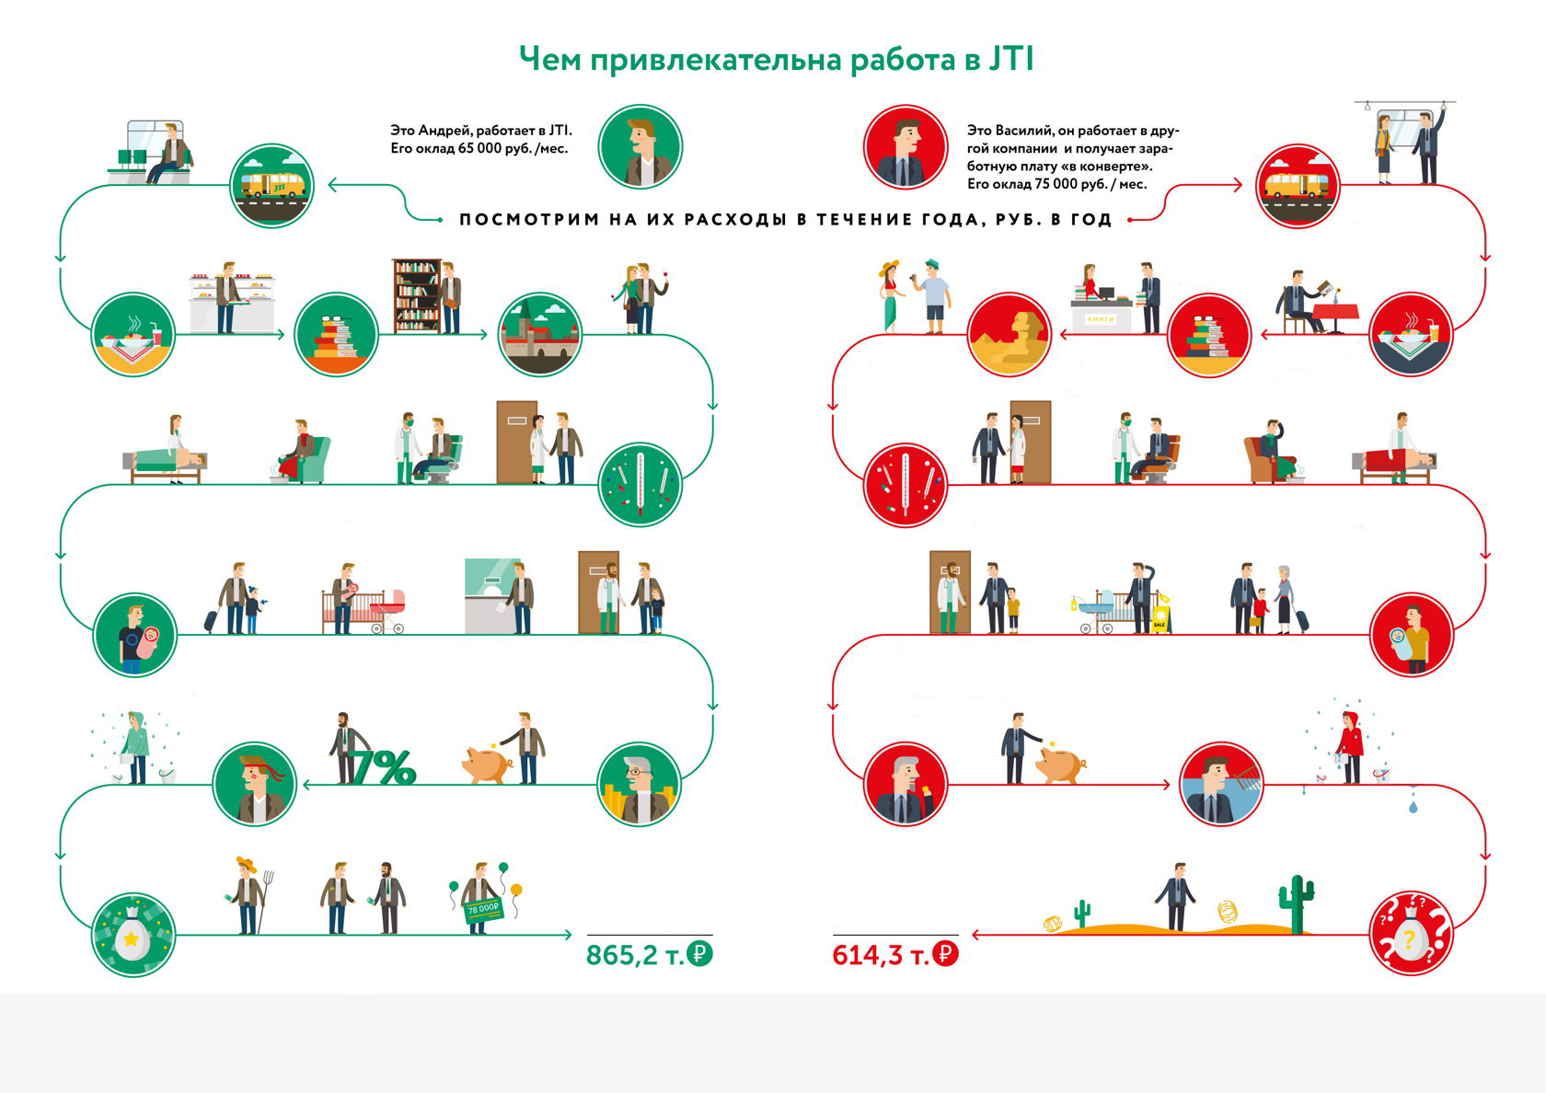
Если убрать с картинки весь текст, то получится вот так:

Slide 10
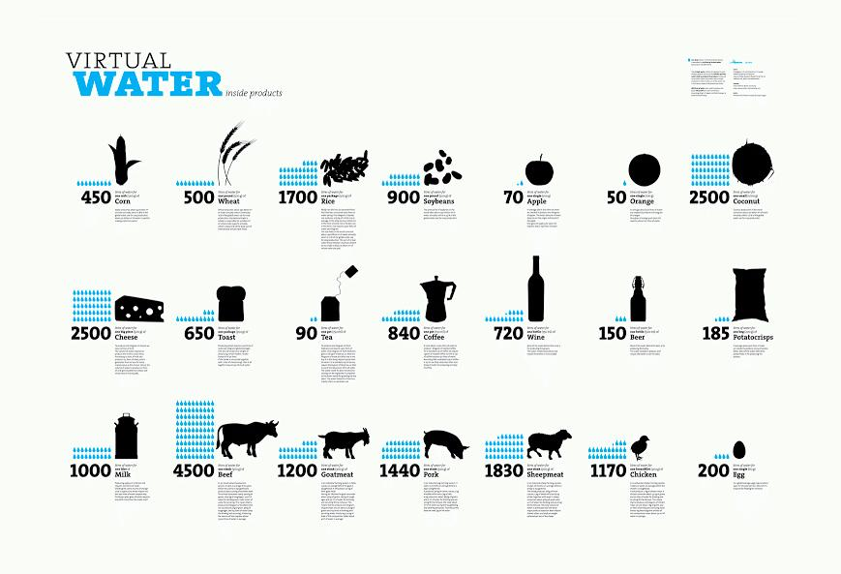
Инфографика показывает, сколько воды тратится на производство того или иного продукта:

Slide 11
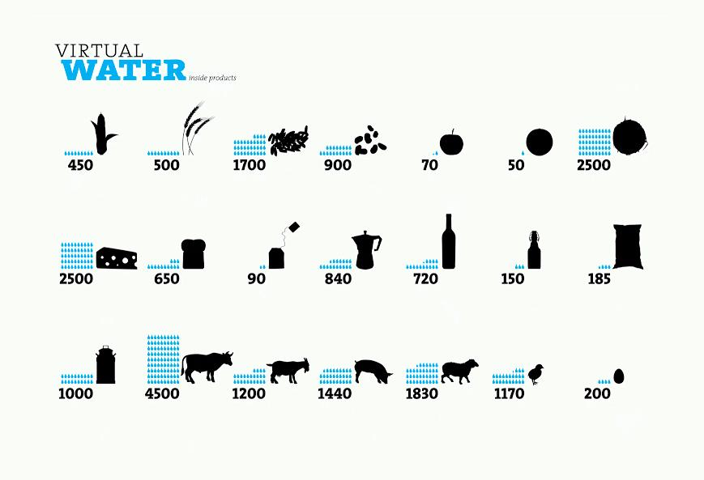
Если убрать с картинки весь текст, то получится вот так:

Slide 12
Заключение
Вычислить настоящую инфографику несложно. Ее признаки:
Она говорит просто о сложном.
Она балансирует между эстетикой и смыслом.
Ее легко воспринимать.
В ней нет дизайна ради дизайна
Инфографика живет и без текстов.

Slide 13
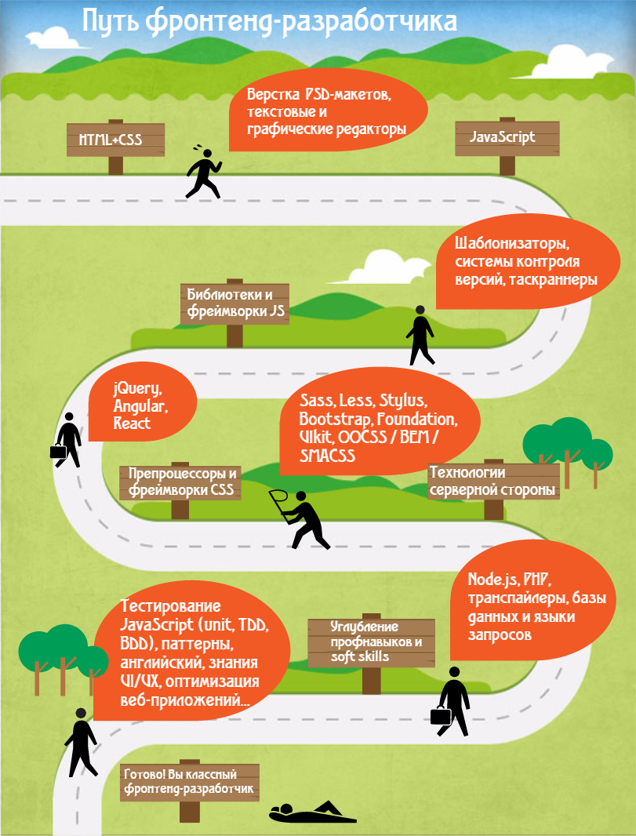
Пример качественной инфографики

Slide 14
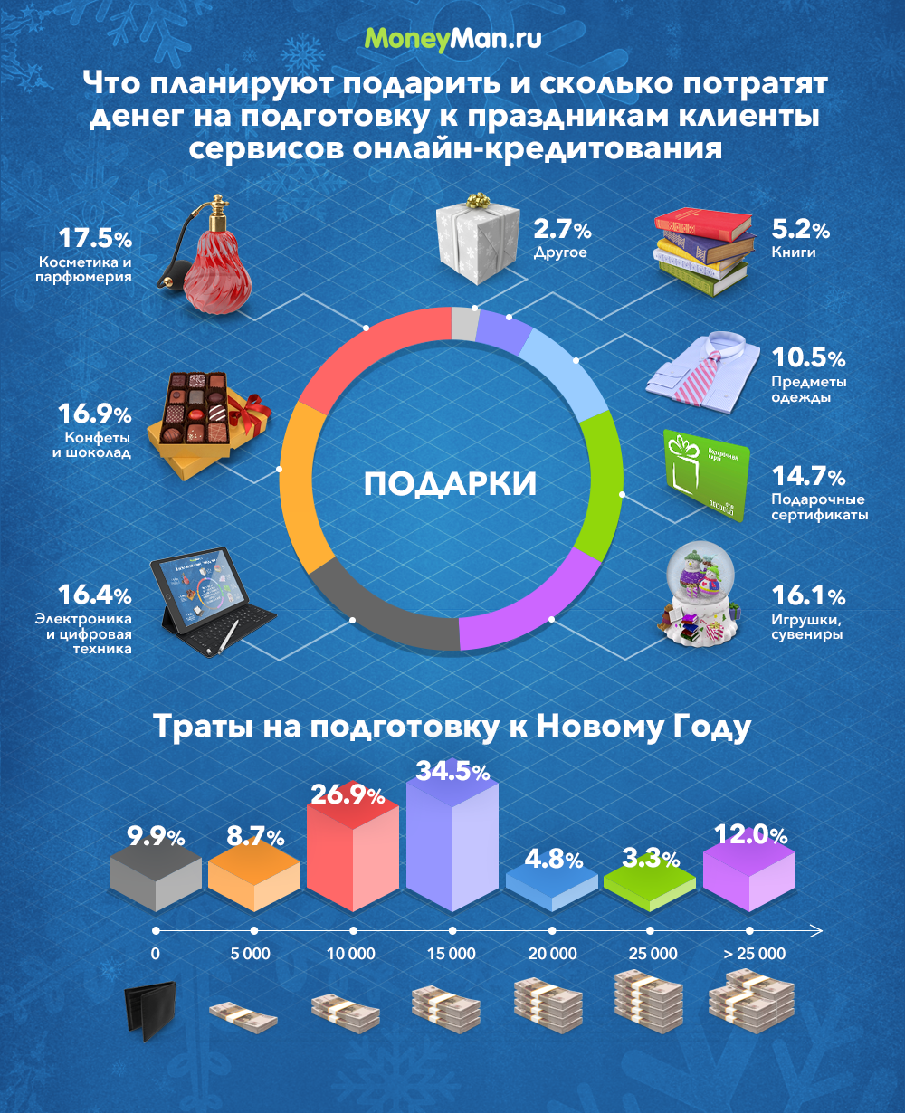
Пример качественной инфографики

